Slide 1
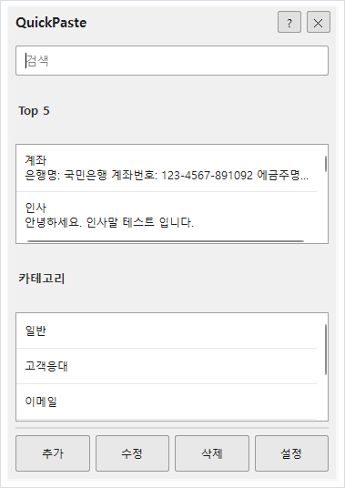
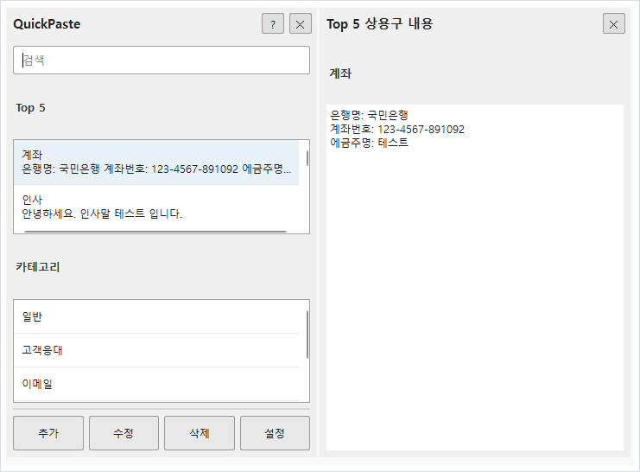
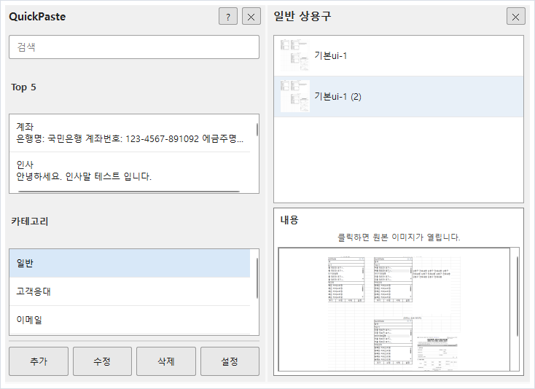

QuickPaste Manager
전역 호출 기반 텍스트·이미지 상용구 관리 유틸리티
자주 쓰는 문구와 이미지 자산을 카테고리로 저장하고,
어느 프로그램에서든 단축키로 팝업을 열어 즉시 붙여넣는 Windows 생산성 도구
반복 입력 작업을 “호출 → 선택 → 붙여넣기” 한 번의 흐름으로 단축한 실무형 로컬 유틸리티
인공지능 응용소프트웨어 학과 | 202505030 | 조재희 | QuickPaste Manager

Slide 2
1. 문제 정의: 반복 입력이 업무 흐름을 끊는다
Problem
02
반복 입력의 실제 비용
기존 방식
개선 방식
문서/메모장 열기
↓
문구 검색
↓
복사
↓
작업 앱 복귀
↓
붙여넣기
단축키 호출
↓
팝업에서 선택
↓
즉시 붙여넣기
• CS 답변, 계좌 안내, 이메일 인사말을 매번 찾고 복사
• 서명·도장·회사 로고 이미지는 파일 탐색기까지 왕복
• 메모장, 문서, 브라우저, 메신저를 오가며 집중력 저하
• 개인별 문구 관리로 팀 내 응대 품질 편차 발생
해결 목표
사용자가 작업 중인 앱을 벗어나지 않고, 텍스트와 이미지 상용구를 같은 방식으로 빠르게 삽입하게 만든다.
QuickPaste Manager | Windows 상주형 상용구 관리 유틸리티

Slide 3
2. 제품 개념: 전역 호출 + 자체 팝업 + 자동 붙여넣기
Concept
03
Shell Extension 대신 안정적인 자체 팝업 구조 채택
① 호출
② 팝업
③ 선택
④ 삽입
⑤ 기록
Ctrl+Shift+V
또는 트레이 메뉴
마우스 커서 인접
검색·Top5·카테고리
텍스트/이미지
상용구 클릭
클립보드 등록
Ctrl+V 자동 입력
사용 횟수·최근 사용
Top5 점수 반영
설계상 장점
구현상 장점
앱별 우클릭 메뉴를 건드리지 않기 때문에 Word, Chrome, 메신저, 웹앱 등 다양한 대상에서 동일한 UX를 제공할 수 있다.
전역 단축키, 클립보드, 팝업 UI, SQLite 저장소가 느슨하게 결합되어 기능 확장과 오류 격리가 쉽다.
QuickPaste Manager | Windows 상주형 상용구 관리 유틸리티

Slide 4
3. 핵심 화면: 커서 옆에 뜨는 메인 팝업
UI ① Main Popup
04
한 화면 안에 자주 쓰는 동선을 압축
1
검색: 제목·태그·본문 기준으로 즉시 필터링
2
Top 5: 자주 쓰는 상용구를 상단에 자동 노출
3
카테고리: 일반·고객응대·이메일 등 1단 구조
4
하단 액션: 추가·수정·삭제·설정 접근
5
닫기/도움말: 사용 중 빠른 안내와 팝업 종료
작업 중인 앱을 벗어나지 않고, 필요한 문구를 마우스 커서 근처에서 바로 선택하는 것이 핵심 UX이다.
QuickPaste Manager | Windows 상주형 상용구 관리 유틸리티

Slide 5
4. Top 5 기능: 자주 쓰는 항목을 가장 빠르게
UI ② Top 5
05
마우스 오버로 전체 내용 확인
• 목록에는 2줄 요약으로 공간 절약
• 우측 패널에서 전체 본문을 확인
• 항목 클릭 시 현재 작업 위치에 즉시 붙여넣기
• 성공한 경우에만 팝업을 닫아 실패 복구 가능
성과
사용 빈도 기반 Top 5로 “가장 많이 쓰는 문구” 접근 시간을 최소화했다.
QuickPaste Manager | Windows 상주형 상용구 관리 유틸리티

Slide 6
5. 카테고리·이미지 기능: 텍스트를 넘어 업무 자산까지
UI ③ Category & Image
06
이미지 상용구까지 동일한 방식으로 관리
• 카테고리 클릭 시 우측에 해당 상용구 목록 표시
• 이미지 항목은 썸네일과 원본 미리보기 제공
• 미리보기 클릭 시 원본 파일을 열어 확인 가능
• 지원 앱에서는 클립보드 이미지로 자동 붙여넣기
실무 가치
서명, 도장, 회사 로고, 본인 사진처럼 반복적으로 삽입하는 이미지 자산을 문구와 같은 UX로 사용할 수 있다.
QuickPaste Manager | Windows 상주형 상용구 관리 유틸리티

Slide 7
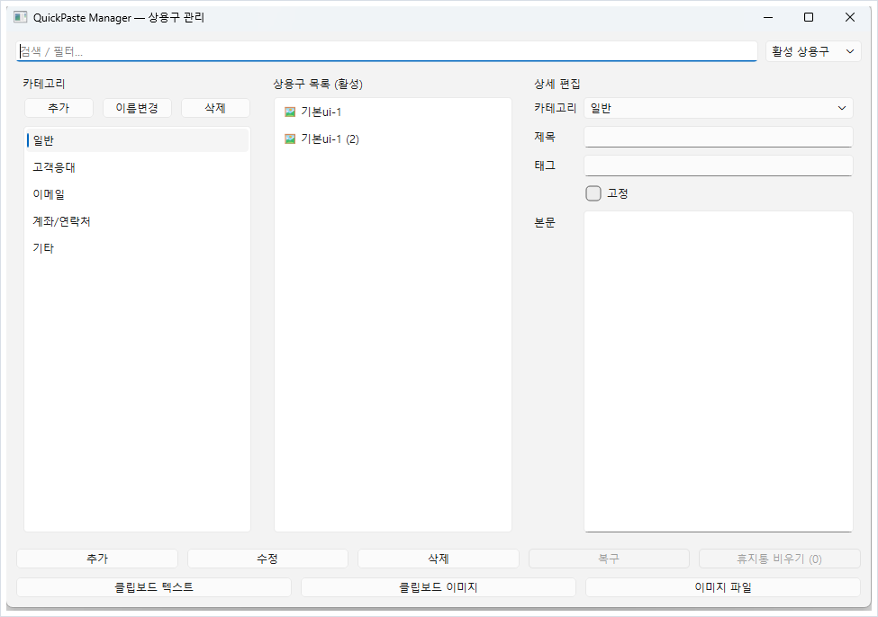
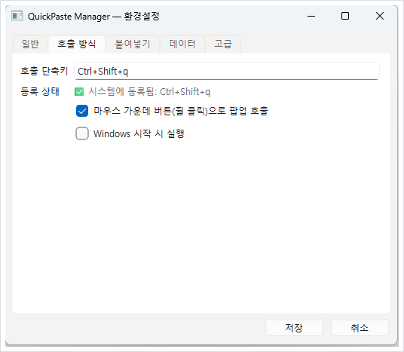
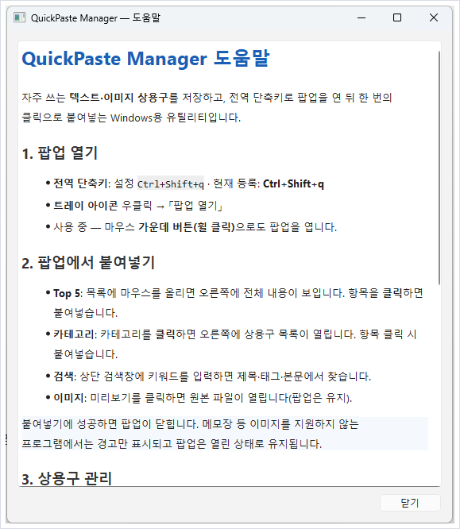
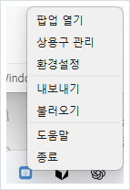
6. 관리·설정 화면: 사용자가 직접 운영 가능한 구조
Admin & Settings
07
구현 화면 분석
• 상용구 관리: 카테고리, 목록, 상세 편집을 한 화면 구성
• 환경설정: 단축키, 휠 클릭, 시작 실행 옵션 제공
• 도움말: 실제 사용 흐름을 사용자 언어로 안내
개발자 전용 도구가 아니라, 비개발자 사용자가 직접 카테고리와 상용구를 추가·수정·삭제할 수 있는 완성형 데스크톱 유틸리티로 설계했다.
QuickPaste Manager | Windows 상주형 상용구 관리 유틸리티

Slide 8
7. 시스템 구조: UI·서비스·저장소 분리
Architecture
08
AppController 중심의 레이어드 구조
UI Layer
Service Layer
AppController
TrayController
PopupWindow
ManagerWindow
SettingsWindow
Hotkey / Clipboard
Paste / Mouse
Import·Export / Backup
main.py
앱 진입점
초기화·트레이·팝업
서비스 조정
Repositories
SQLite
AppData
Category / Snippet
Asset / Usage
app.db
%APPDATA%
assets / logs / settings
붙여넣기 데이터 흐름
호출 → PopupWindow → Snippet 선택 → PasteService → ClipboardService → Ctrl+V 자동 입력 → UsageEvent 기록
QuickPaste Manager | Windows 상주형 상용구 관리 유틸리티

Slide 9
8. 호환성·안정성·배포 전략
Compatibility & Release
09
Windows 호환성
성능·안정성
배포 전략
공식 지원
• Windows 10 64-bit
• Windows 11 64-bit
주요 대상
• Word / Excel / Outlook
• Chrome / Edge
• Slack / Teams / 카카오톡
• VS Code / 일반 웹앱
목표 지표
• 팝업 표시 150ms 이내
• 텍스트 붙여넣기 300ms 이내
• 8시간 상주 실행 검증
안정성 설계
• 본문·이미지 지연 로딩
• rotating log
• 실패 시 경고와 팝업 유지
빌드 도구
• Python 3.12+
• PyInstaller
• Inno Setup 6
산출물
• one-folder 실행 파일
• 설치용 Setup.exe
• AppData에 사용자 데이터 보존
단순 기능 구현을 넘어, 다양한 Windows 업무 환경에서 상주 실행되는 데스크톱 유틸리티로 사용할 수 있도록 호환성과 안정성을 별도 설계 항목으로 관리했다.
QuickPaste Manager | Windows 상주형 상용구 관리 유틸리티

Slide 10
9. 최종 성과와 향후 개선 방향
Result & Next
10
프로젝트 최종 성과
후속 고도화 과제
✓
전역 단축키 호출: Ctrl+Shift 기반으로 어디서든 팝업 호출
1. 설치 패키지 완성 및 배포 테스트
2. Import/Export ZIP 기능 완성
3. 마우스 휠 클릭 호출 안정화
4. 자동 백업 및 복구 기능 추가
5. Office·브라우저·메신저 호환성 매트릭스 실측
✓
커서 인접 팝업 UI: 검색·Top5·카테고리를 한 화면에 배치
✓
텍스트·이미지 상용구: 문구뿐 아니라 서명·로고 이미지까지 관리
✓
관리·설정·도움말: 비개발자도 운영 가능한 화면 구성
✓
로컬 저장 구조: SQLite와 AppData 기반의 독립 실행 구조
한 줄 결론
QuickPaste Manager는 반복 입력 작업을 줄이기 위한 실무형 Windows 유틸리티로, 핵심 사용 흐름을 실제 화면과 동작 가능한 구조로 구현했다.
감사합니다 | QuickPaste Manager

